Slide 1
IEC 61508-2 Annex A | Table A.2 — 电气元器件
SIL 2: R (推荐) | Low demand: DC=Low (60%) | High demand: DC=Medium (90%)
诊断技术 Diagnostic Technique | 技术解释 (IEC 61508-7 Annex A) Technical Explanation | 诊断覆盖率 Diagnostic Coverage
A.1.1 在线监测失效检测 Failure detection by on-line monitoring | 利用EUC过程时序信息检测信号异常。例如开关未在预期时间改变状态→检测到失效。 "Under certain conditions, failures can be detected using information about the time behaviour of the EUC." | Low demand: Low (60%) High demand: Medium (90%)
A.1.2 继电器触点监控 Monitoring of relay contacts | 比较继电器预期触点状态与实际状态。同时监控NC和NO触点→两者必须互斥。 "Relay contacts are monitored for correct operation by comparing expected with actual state." | High (99%+) 但流量计通常 不适用
A.1.3 比较器 Comparator | 比较两个独立信号。差值超出门槛→失效。可通过硬件(比较器IC)或软件(双ADC比对)实现。 "A comparator compares two independent signals. If they differ beyond a defined tolerance, a failure is detected." | High (99%+) 推荐流量计用 双ADC比较
A.1.4 多数表决器 Majority voter | 比较N≥3个独立信号，基于多数选择输出。2oo3或3oo4架构。 "Compares three or more independent signals and selects on majority basis." | High (99%+) 仅HFT≥1适用 单台仪器不适用

Slide 2
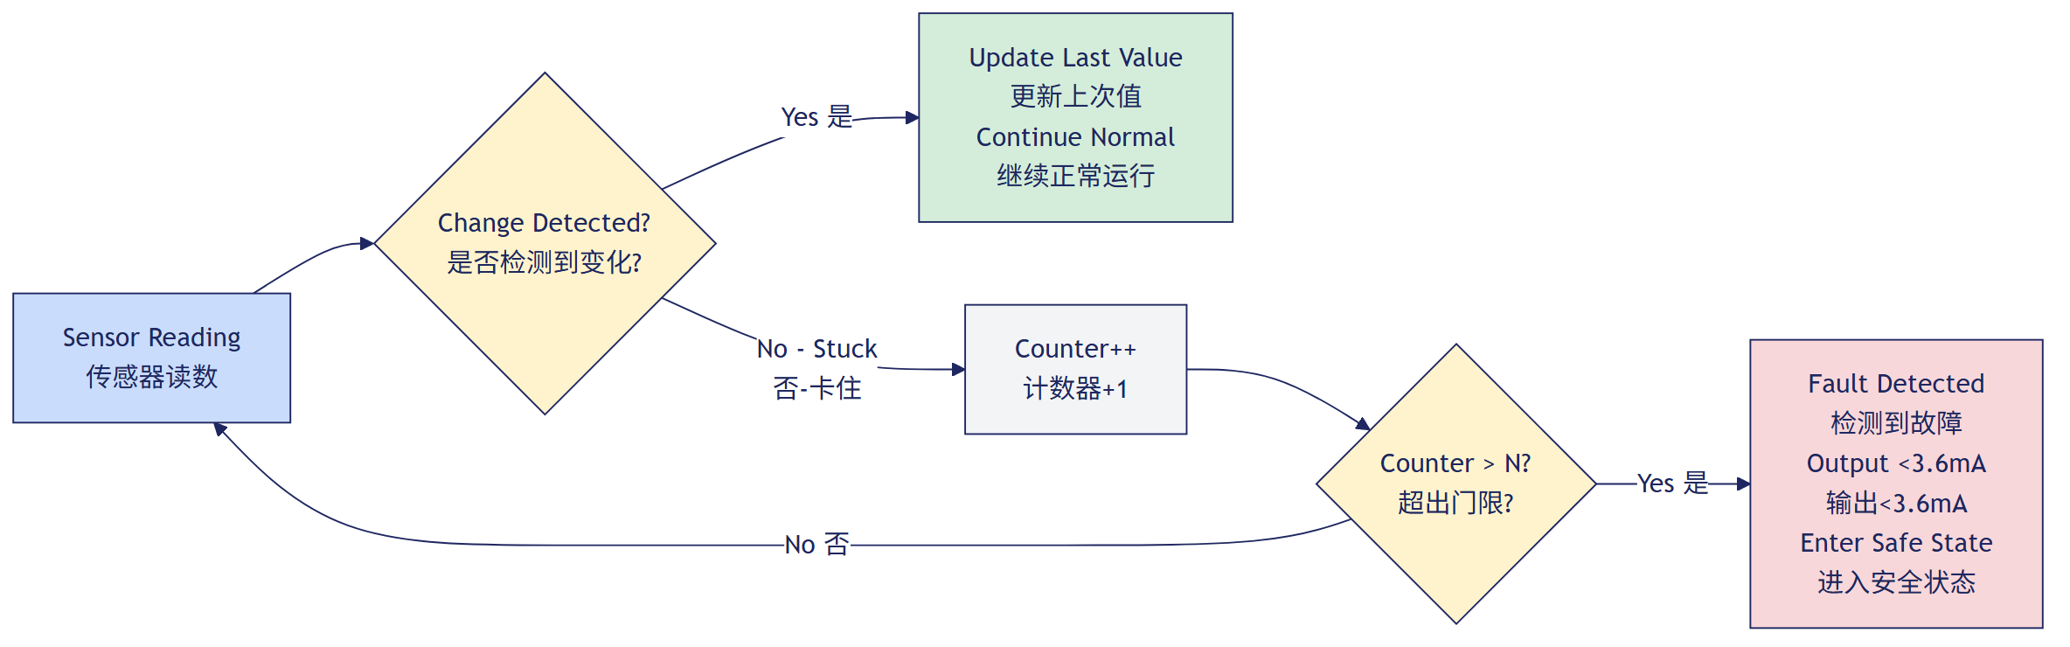
A.1.1 在线监测失效检测 / Failure Detection by On-line Monitoring
SIL 2: R (推荐) | DC: Low/Medium | 依据 Table A.2 + IEC 61508-7 §A.1.1
1
定义正常操作的预期时间窗口：对每个关键信号(ADC读数/IO状态/通信响应)，记录其正常的刷新周期
2
在每个控制周期检查信号是否在预期窗口内发生状态变化。例如ADC值应在每10ms更新一次
3
若信号值连续N个周期保持不变(冻结)→ 判定为失效。N值根据信号类型设定(通常3~5个周期)
4
检测到失效后：记录故障码→输出<3.6mA(NE43低报警)→进入安全状态。可通过HART回读验证
仪器仪表厂家: ✅ 强烈推荐 — 在固件中嵌入信号冻结检测(ADC/通信/IO)，周期性自检，开销极小
SIS系统集成方: ✅ 建议实现 — 在SIS逻辑层增加过程参数变化速率监测和合理性检查
IEC 61508-2 Table A.2 + IEC 61508-7 §A.1.1

Slide 3
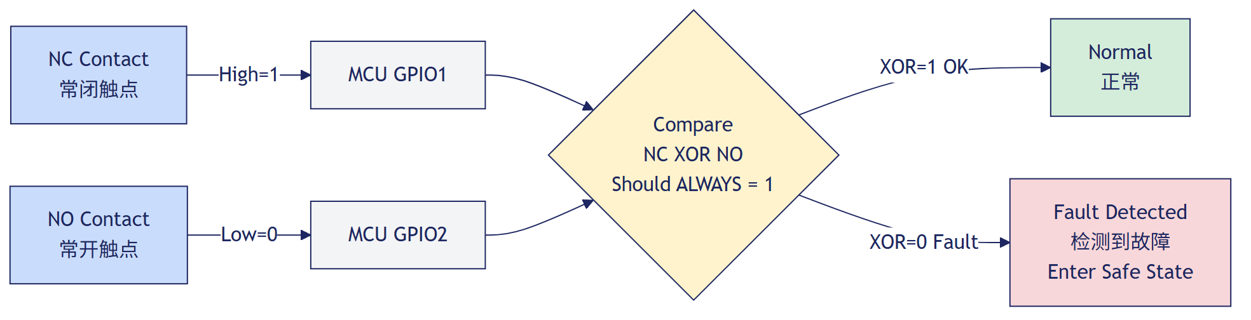
A.1.2 继电器触点监控 / Monitoring of Relay Contacts
SIL 2: R (推荐) | DC: High (99%+) | 依据 Table A.2 + IEC 61508-7 §A.1.2
1
硬件接线：将继电器NC触点接MCU GPIO1，NO触点接GPIO2。MCU每周期同时读取两个GPIO
2
逻辑判定：NC和NO触点应始终互斥。NC=High ⇔ NO=Low。XOR(NC,NO) 必须 = 1
3
若XOR=0（两者同时为0或同时为1）→ 故障已发生 → 记录故障码
4
故障响应：输出<3.6mA → SIS逻辑控制器检测到→执行安全关断。适用于最终元件侧
仪器仪表厂家: 🔴 不适用 — 电磁流量计通常无继电器输出，此技术针对SIS最终元件(阀门/泵驱动)侧
SIS系统集成方: ✅ 必须考虑 — SIS使用继电器驱动关断阀/泵时，应监控继电器触点状态
IEC 61508-2 Table A.2 + IEC 61508-7 §A.1.2

Slide 4
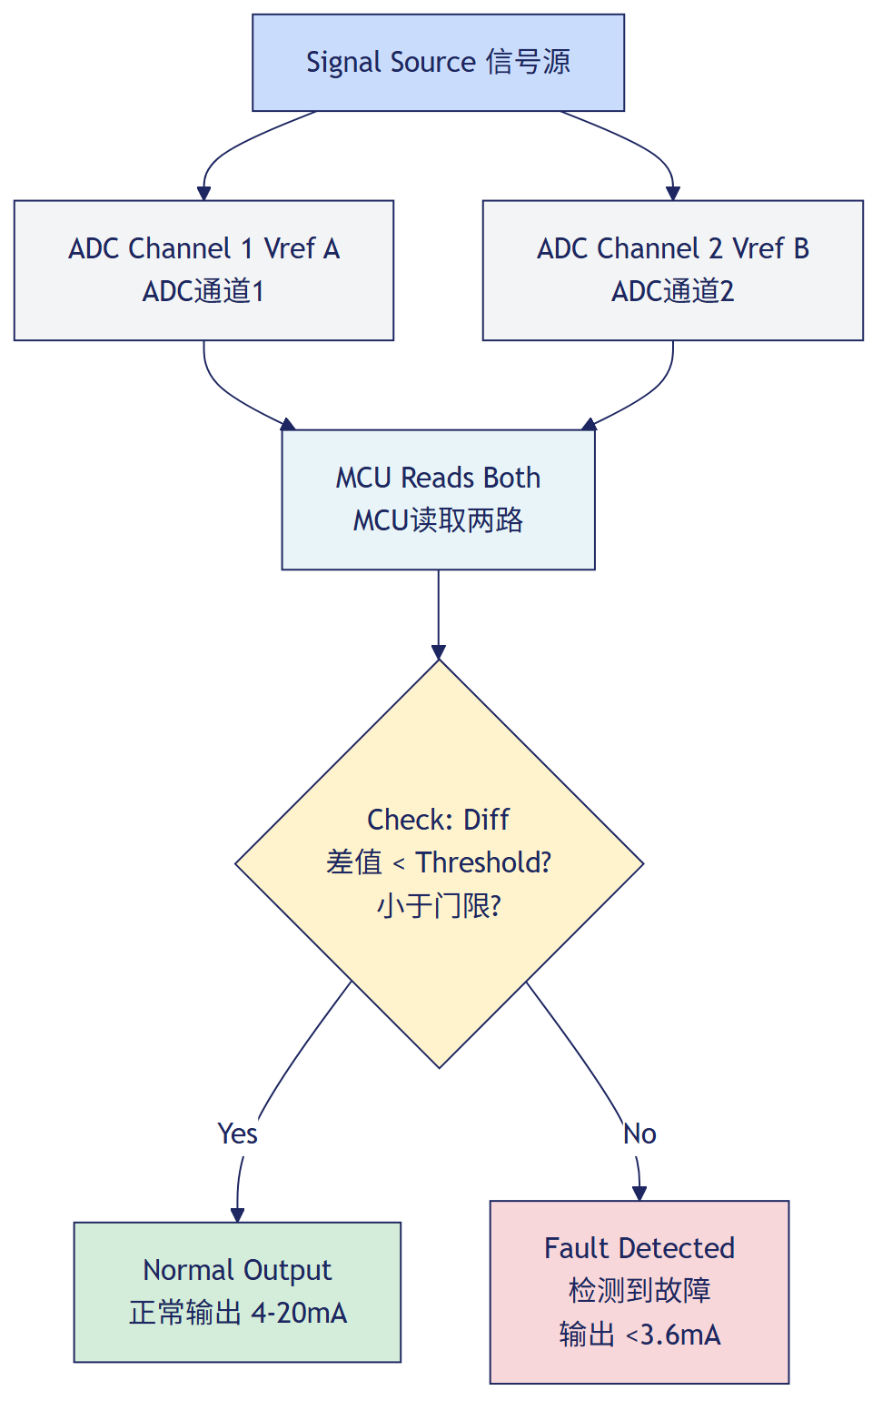
A.1.3 比较器 / Comparator
SIL 2: R (推荐) | DC: High (99%+) | 依据 Table A.2 + IEC 61508-7 §A.1.3
1
硬件设计：对同一信号源设置两路独立ADC采集通道，使用独立的基准电压(Vref A / Vref B)
2
MCU软件：每周期同步读取两路ADC值 → 计算差值：Diff = |ADC1 − ADC2|
3
比较判定：若Diff > 容差门限(通常取满量程的1~2%)→ 判定为失效
4
故障响应：记录故障码→输出<3.6mA→进入安全状态。同时上报HART诊断信息
5
容差设定：需在出厂标定时通过全量程多点校准确定正常差异范围，门限=3σ
仪器仪表厂家: ✅ 强烈推荐 — 电磁流量计可利用MCU内置双ADC做信号采集冗余比较，无需额外硬件
SIS系统集成方: ✅ 可用 — 对不同原理传感器(流量计+差压+温度)做交叉校验
IEC 61508-2 Table A.2 + IEC 61508-7 §A.1.3

Slide 5
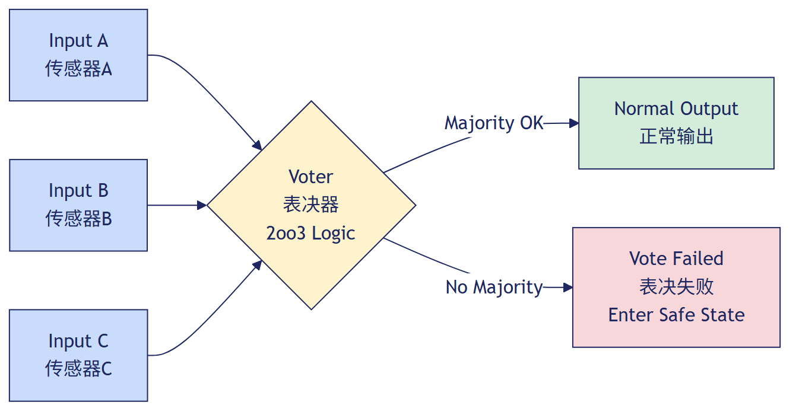
A.1.4 多数表决器 / Majority Voter
SIL 2: R (推荐) | DC: High (99%+) | 依据 Table A.2 + IEC 61508-7 §A.1.4
1
架构前提：至少3路独立传感器或信号源 → 需要HFT≥1冗余架构
2
表决器读取全部N个输入信号 → 对各路信号进行交叉比较
3
按MooN逻辑判定：如2oo3(3路中至少2路一致)或3oo4(4路中至少3路一致)
4
多数一致 → 输出该值。无法形成多数 → 表决失败 → 触发安全状态
5
单台电磁流量计(HFT=0)无法实现→需系统集成方安装多台仪表或冗余测量链
仪器仪表厂家: 🔴 不适用(HFT=0) — 单台流量计仅有单一传感器信号源，无法表决
SIS系统集成方: ✅ 适用(HFT=1) — 安装3台流量计或2台流量计+1台其他原理传感器组成冗余测量链
IEC 61508-2 Table A.2 + IEC 61508-7 §A.1.4

Slide 6
IEC 61508-2 Annex A | Table A.3 — 电子元件 / Electronic Components
SIL 2: R (推荐) | DC: Low/Medium/High 视技术而定
技术编号+名称 Technical ID & Name | 技术解释 (IEC 61508-7 Annex A) Technical Explanation | 诊断覆盖率 Diagnostic Coverage | SIL 2 推荐 Recommendation
A.1.1 Failure detection by on-line monitoring 在线监测失效检测 | 利用EUC过程时序信息检测信号异常。详见 Table A.2 详解页 | Low/Medium | R (推荐)
A.1.3 Comparator 比较器 | 比较两个独立信号，差值超出门槛→失效。详见 Table A.2 详解页 | High 高 (99%+) | R (推荐)
A.1.4 Majority voter 多数表决器 | 比较N≥3个独立信号基于多数输出。详见 Table A.2 详解页 | High 高 (99%+) | R (推荐)
A.2.1 Tests by redundant hardware 冗余硬件测试 | 利用额外硬件以适当频率测试安全功能 | Medium 中 (90%) | R (推荐)
A.2.2 Dynamic principles 动态原理 | 通过动态信号处理检测静态失效，强制改变静态信号 | Medium 中 (90%) | R (推荐)
A.2.3 Standard test access port + boundary-scan 标准测试端口+边界扫描 | 通过JTAG边界扫描控制观察每个IC引脚 | High 高 (99%+) | R (推荐)
A.2.5 Monitored redundancy 受监控冗余 | 至少两个硬件通道执行安全功能，输出不一致→安全状态 | High 高 (99%+) | R (推荐)
A.2.6 Electrical/electronic components with automatic check 自动检查元件 | 启动前及周期性地测试硬件，测试成功才允许运行 | High 高 (99%+) | R (推荐)
A.2.7 Analogue signal monitoring 模拟信号监控 | 优先用模拟信号，容差监控，减少检验测试频率 | Low 低 (60%) | R (推荐)

Slide 7
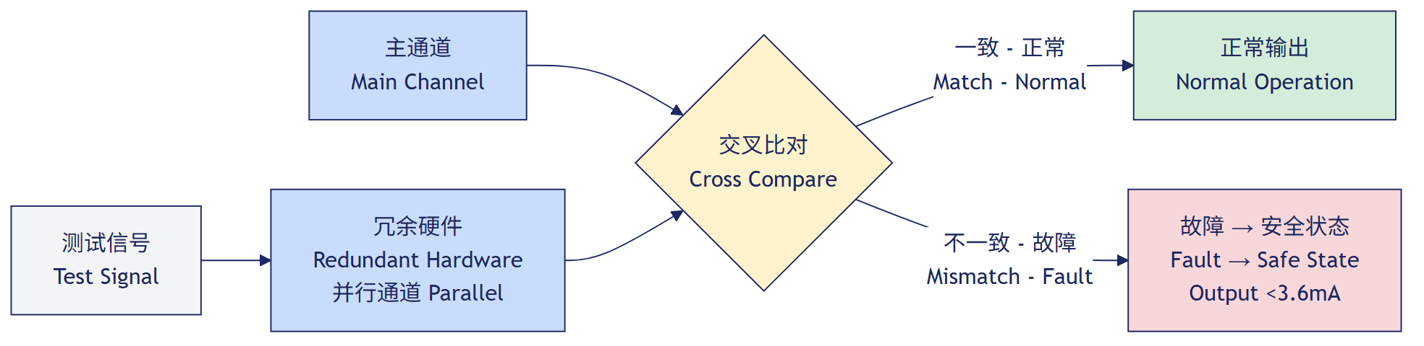
A.2.1 冗余硬件测试 / Tests by Redundant Hardware
SIL 2: R (推荐) | DC: Medium (90%) | 依据 Table A.3 + IEC 61508-7 §A.2.1
1
设计额外硬件通道，与主通道并行（不作为正常功能必需）
2
以适当频率（如每个控制周期）通过冗余硬件测试安全功能
3
测试信号与主通道信号交叉比对
4
不一致 → 判定故障 → 输出<3.6mA → 安全状态
仪器仪表厂家: ✅ 适用 — 电磁流量计双ADC或双信号链硬件冗余测试。
SIS系统集成方: ✅ 适用 — 冗余传感器信号交叉验证。
IEC 61508-2 Table A.3 + IEC 61508-7 §A.2.1

Slide 8
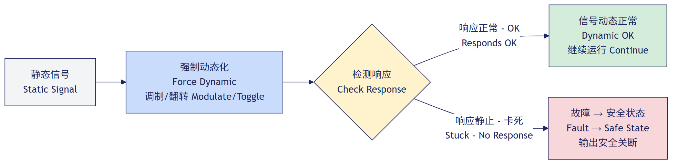
A.2.2 动态原理 / Dynamic Principles
SIL 2: R (推荐) | DC: Medium (90%) | 依据 Table A.3 + IEC 61508-7 §A.2.2
1
将静态信号强制为动态：定期翻转或调制（如LED闪灯、继电器脉冲、看门狗喂狗信号）
2
检测信号是否按预期变化：静态=失效（卡死）
3
典型实现：状态信号每个周期取反，MCU检测连续两次相同值→故障
4
对机电元件（继电器/阀）尤其有效
仪器仪表厂家: ✅ 推荐 — 信号输出状态周期性翻转检测。
SIS系统集成方: ✅ 推荐 — 阀门/泵的状态反馈动态监测。
IEC 61508-2 Table A.3 + IEC 61508-7 §A.2.2

Slide 9
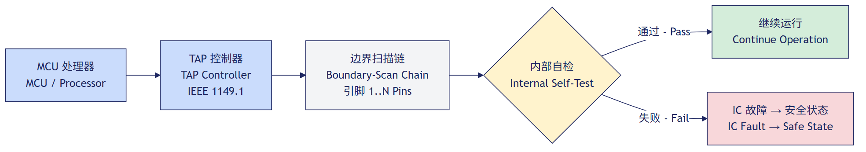

A.2.3 标准测试端口+边界扫描 / Standard Test Access Port + Boundary-Scan (JTAG)
SIL 2: R (推荐) | DC: High (99%+) | 依据 Table A.3 + IEC 61508-7 §A.2.3
1
选用支持IEEE 1149.1 (JTAG) 边界扫描的IC
2
通过标准测试访问端口(TAP)访问每个引脚的状态
3
上电/运行时执行边界扫描自检：隔离核心逻辑与外部信号
4
检测到引脚故障 → 判定IC故障 → 进入安全状态
仪器仪表厂家: ⚠️ 可选 — 适用于复杂FPGA/SoC产品；流量计MCU引脚较少时价值有限。
SIS系统集成方: ❌ 不适用 — 系统级无法直接使用IC边界扫描。
IEC 61508-2 Table A.3 + IEC 61508-7 §A.2.3

Slide 10
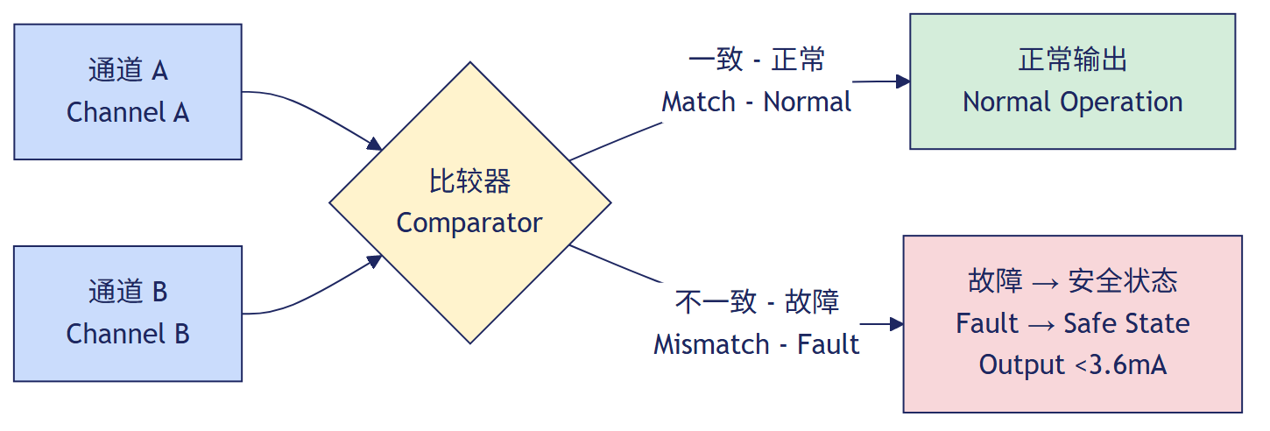
A.2.5 受监控冗余 / Monitored Redundancy
SIL 2: R (推荐) | DC: High (99%+) | 依据 Table A.3 + IEC 61508-7 §A.2.5
1
至少两个硬件通道并行执行同一安全功能（1oo2架构）
2
两通道输出实时比较
3
输出不一致 → 判定故障 → 进入安全状态
4
注意：与表决器不同，这里比较而非表决，任何不一致即故障
仪器仪表厂家: ⚠️ 成本高 — 单台流量计双通道信号链冗余，增加BOM和面积。
SIS系统集成方: ✅ 推荐 — 双传感器冗余测量链。
IEC 61508-2 Table A.3 + IEC 61508-7 §A.2.5

Slide 11
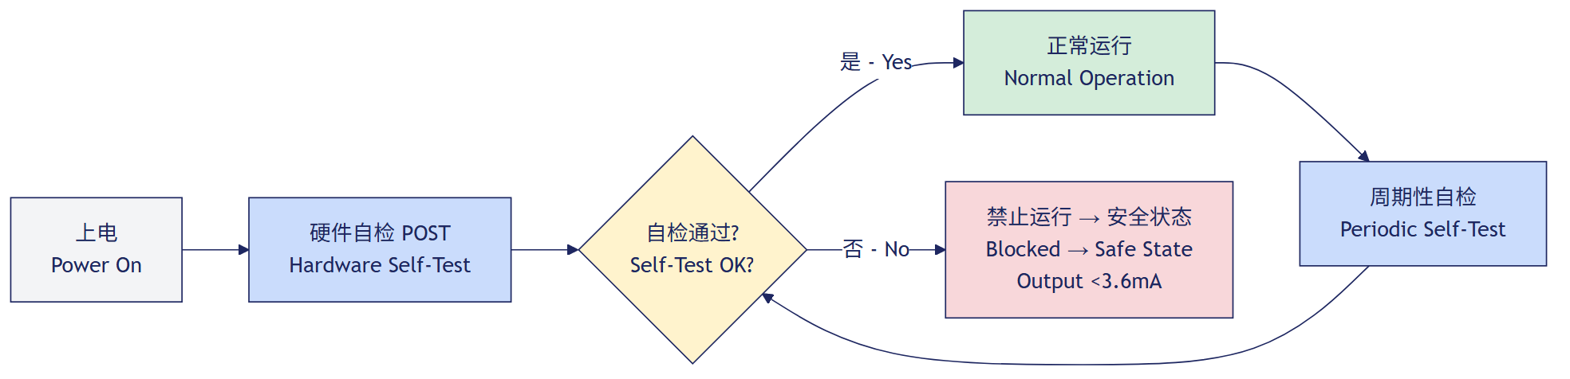
A.2.6 自动检查元件 / Components with Automatic Check
SIL 2: R (推荐) | DC: High (99%+) | 依据 Table A.3 + IEC 61508-7 §A.2.6
1
启动时执行完整硬件自检（寄存器/内存/外设）
2
运行中按固定周期重复自检
3
每次自检必须成功，否则EUC不允许继续运行
4
自检失败 → 锁存故障 → 输出<3.6mA → 需重启或授权复位
仪器仪表厂家: ✅ 强烈推荐 — 上电自检(POST)是SIL 2流量计标配。
SIS系统集成方: ✅ 建议 — 校验仪表自检报告。
IEC 61508-2 Table A.3 + IEC 61508-7 §A.2.6

Slide 12
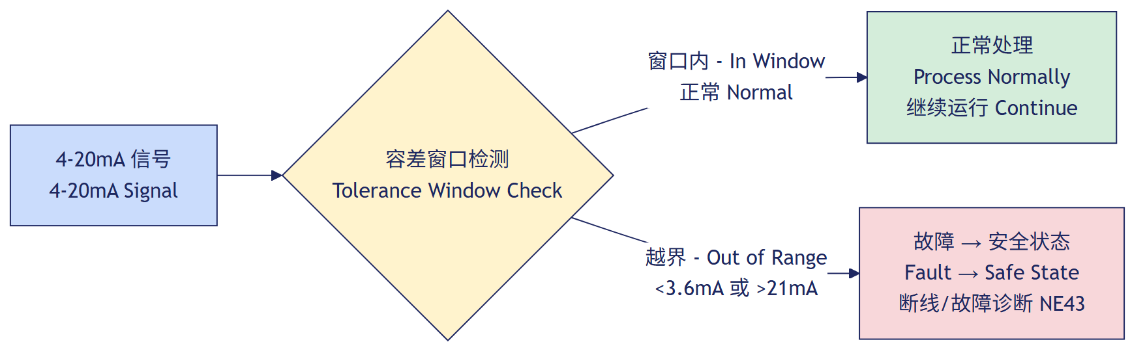
A.2.7 模拟信号监控 / Analogue Signal Monitoring
SIL 2: R (推荐) | DC: Low (60%) | 依据 Table A.3 + IEC 61508-7 §A.2.7
1
优先使用4-20mA模拟信号而非数字开关量（利用NAMUR NE43）
2
对信号电平设置容差监控窗口（<3.6mA故障 / >21mA故障）
3
连续监测信号连续性（断线检测）
4
减少变送器传感功能的检验测试频率
仪器仪表厂家: ✅ 推荐 — 4-20mA输出本身即是诊断载体。
SIS系统集成方: ✅ 推荐 — 逻辑控制器读取NE43状态。
IEC 61508-2 Table A.3 + IEC 61508-7 §A.2.7

Slide 13
IEC 61508-2 Annex A | Table A.4 — 处理单元 / Processing Units
SIL 2: R (推荐) | DC: 视技术而定
技术编号+名称 Technical ID & Name | 技术解释 (IEC 61508-7 Annex A) Technical Explanation | 诊断覆盖率 Diagnostic Coverage | SIL 2 推荐 Recommendation
A.1.3 Comparator 比较器 | 比较两个独立信号，差值超出门槛→失效。详见 Table A.2 详解页 | High 高 (99%+) | R (推荐)
A.1.4 Majority voter 多数表决器 | 比较N≥3个独立信号基于多数输出。详见 Table A.2 详解页 | High 高 (99%+) | R (推荐)
A.3.1 Self-test by software: limited patterns 软件自检:有限模式 | 用2个互补数据模式(如55hex/AAhex)进行软件自检 | Low 低 (60%) | R (推荐)
A.3.2 Self-test by software: walking bit 软件自检:走查位 | 单通道walking bit模式测试 | Medium 中 (90%) | R (推荐)
A.3.3 Self-test supported by hardware 硬件支持的自检 | 硬件协助的单通道自检 | Medium 中 (90%) | R (推荐)
A.3.4 Coded processing 编码处理 | 单通道编码处理(如HPR/AN-编码) | High 高 (99%+) | R (推荐)
A.3.5 Reciprocal comparison by software 软件互比 | 双通道软件互相比对 | High 高 (99%+) | R (推荐)

Slide 14
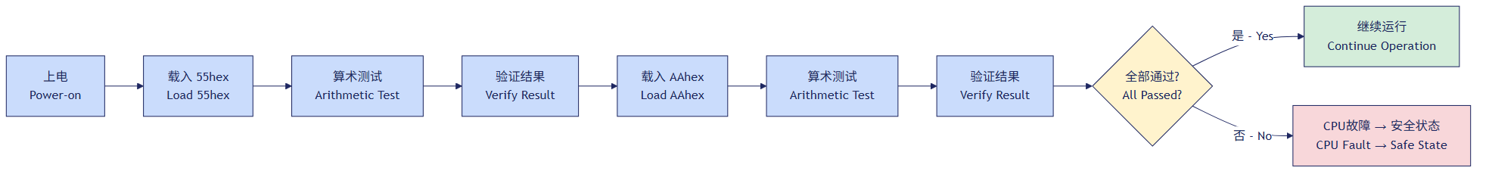
A.3.1 软件自检:有限模式 / Self-test by Software: Limited Patterns
SIL 2: R (推荐) | DC: Low (60%) | 依据 Table A.4 + IEC 61508-7 §A.3.1
1
上电时对CPU寄存器/ALU执行自检
2
使用至少两个互补数据模式(55hex和AAhex)
3
执行简单算术逻辑操作并验证结果
4
结果异常 → CPU故障 → 安全状态
仪器仪表厂家: ✅ 推荐 — MCU上电自检和周期自检。
SIS系统集成方: ✅ 建议 — 校验设备自检报告。
IEC 61508-2 Table A.4 + IEC 61508-7 §A.3.1

Slide 15
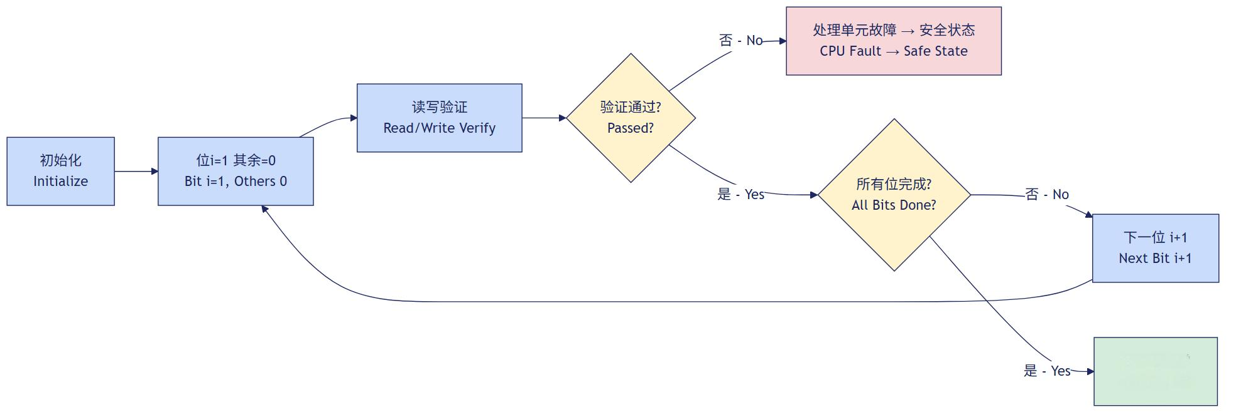

A.3.2 软件自检:走查位 / Self-test by Software: Walking Bit
SIL 2: R (推荐) | DC: Medium (90%) | 依据 Table A.4 + IEC 61508-7 §A.3.2
1
对数据总线/寄存器执行walking bit测试
2
每位依次置1其余为0，验证正确读写
3
覆盖所有位 → 检测粘连位故障(stuck-at)
处理器寄存器正常 CPU Register OK
4
任一测试失败 → 处理单元故障
仪器仪表厂家: ✅ 推荐 — CPU 寄存器 / 指令译码器
SIS系统集成方: ❌ 不适用
IEC 61508-2 Table A.4 + IEC 61508-7 §A.3.2

Slide 16
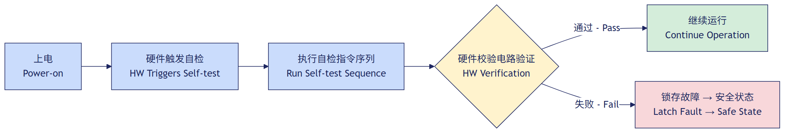
A.3.3 硬件支持的自检 / Self-test Supported by Hardware
SIL 2: R (推荐) | DC: Medium (90%) | 依据 Table A.4 + IEC 61508-7 §A.3.3
1
硬件电路支持执行自检指令序列
2
上电时硬件触发自检序列
3
结果由硬件校验电路验证
4
自检失败 → 硬件锁存故障 → 禁止运行
仪器仪表厂家: ✅ 推荐 — 带硬件校验的MCU自检。
SIS系统集成方: ❌ 不适用
IEC 61508-2 Table A.4 + IEC 61508-7 §A.3.3

Slide 17
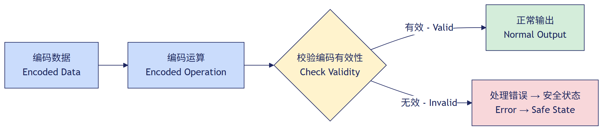
A.3.4 编码处理 / Coded Processing
SIL 2: R (推荐) | DC: High (99%+) | 依据 Table A.4 + IEC 61508-7 §A.3.4
1
采用编码处理技术(如AN-code/HPR)
2
数据和运算均编码表示
3
运算结果自动校验编码有效性
4
编码无效 → 检测到处理错误 → 安全状态
仪器仪表厂家: ⚠️ 可选 — 高SIL应用才需编码处理，成本高。
SIS系统集成方: ❌ 不适用
IEC 61508-2 Table A.4 + IEC 61508-7 §A.3.4

Slide 18
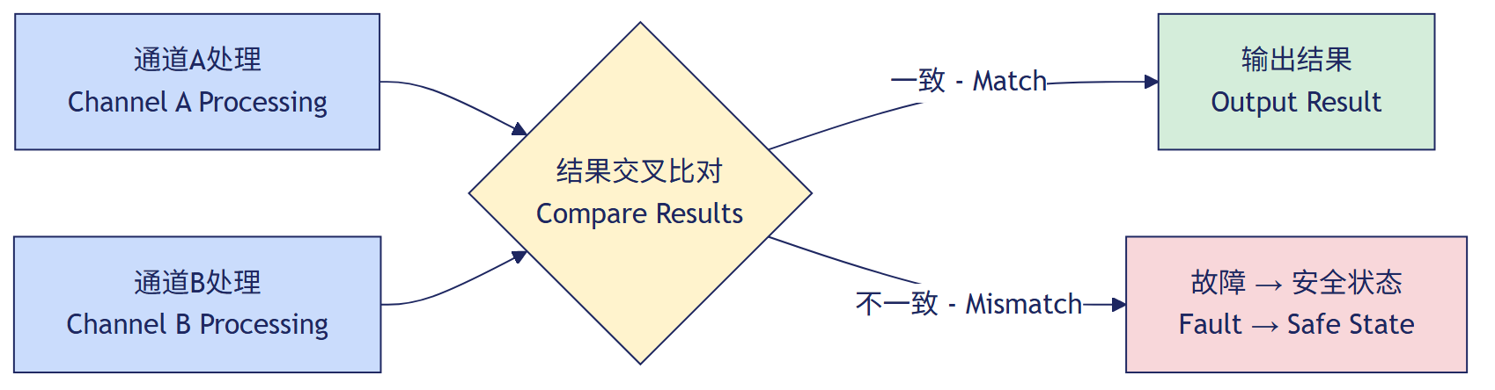
A.3.5 软件互比 / Reciprocal Comparison by Software
SIL 2: R (推荐) | DC: High (99%+) | 依据 Table A.4 + IEC 61508-7 §A.3.5
1
双通道软件独立处理同一数据
2
结果交叉比对
3
结果一致 → 输出；不一致 → 故障 → 安全状态
4
两个通道可运行在相同硬件(时分割)或不同硬件
仪器仪表厂家: ⚠️ 成本高 — 双通道软件冗余。
SIS系统集成方: ✅ 推荐 — 冗余控制器配置。
IEC 61508-2 Table A.4 + IEC 61508-7 §A.3.5

Slide 19
IEC 61508-2 Annex A | Table A.5 — 不变存储器 / Invariable Memory
SIL 2: R (推荐) | DC: Low/Medium/High
技术编号+名称 Technical ID & Name | 技术解释 (IEC 61508-7 Annex A) Technical Explanation | 诊断覆盖率 Diagnostic Coverage | SIL 2 推荐 Recommendation
A.4.1 Word-protection multi-bit redundancy 字保护多位冗余 | 多位冗余含地址，检测多位共因故障 | Medium 中 (90%) | R (推荐)
A.4.2 Modified checksum 改进校验和 | 对存储块所有字计算校验和 | Low 低 (60%) | R (推荐)
A.4.3 Signature of one word (8-bit) 8-bit签名 | CRC多项式除法压缩为1字 | Medium 中 (90%) | R (推荐)
A.4.4 Signature of a double word (16-bit) 16-bit签名 | CRC结果至少2字，检出率99.998% | High 高 (99.998%) | R (推荐)
A.4.5 Block replication 块复制 | 数据块双份存储比对 | High 高 (99%+) | R (推荐)

Slide 20
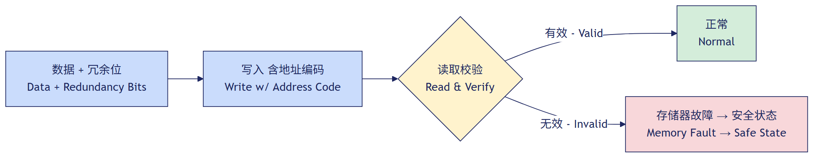
A.4.1 字保护多位冗余 / Word-protection Multi-bit Redundancy
SIL 2: R (推荐) | DC: Medium (90%) | 依据 Table A.5 + IEC 61508-7 §A.4.1
1
每个存储字附带多位冗余位(如4位汉明码)
2
冗余位编码包含地址信息
3
检测多位共因故障(多行选通/电源问题)
4
校验失败 → 存储器故障 → 安全状态
仪器仪表厂家: ⚠️ 较少用 — Flash校验通常用CRC而非多位冗余。
SIS系统集成方: ❌ 不适用
IEC 61508-2 Table A.5 + IEC 61508-7 §A.4.1

Slide 21
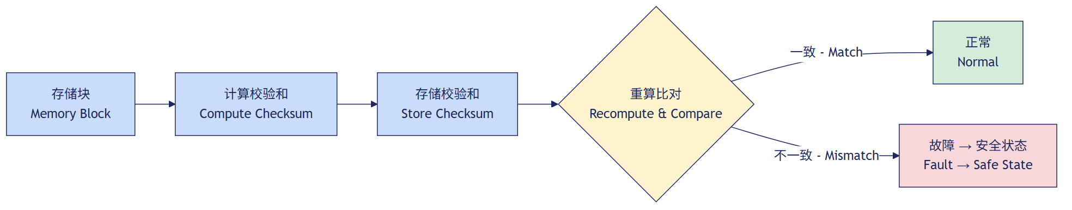
A.4.2 改进校验和 / Modified Checksum
SIL 2: R (推荐) | DC: Low (60%) | 依据 Table A.5 + IEC 61508-7 §A.4.2
1
对存储块所有字通过算法计算校验和
2
校验和作为附加字存储
3
测试时重新计算并与存储值比对
4
不一致 → 故障 → 安全状态
仪器仪表厂家: ✅ 简单有效 — 配置参数校验和。
SIS系统集成方: ❌ 不适用
IEC 61508-2 Table A.5 + IEC 61508-7 §A.4.2

Slide 22
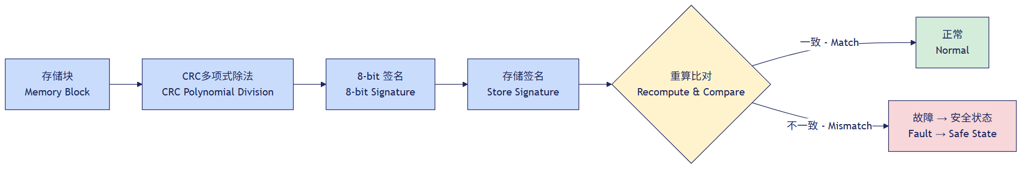
A.4.3 8-bit签名 / Signature of One Word (8-bit)
SIL 2: R (推荐) | DC: Medium (90%) | 依据 Table A.5 + IEC 61508-7 §A.4.3
1
使用CRC算法将存储块压缩为1个字
2
把整个块视为字节串行数据流
3
用多项式生成器连续多项式除法
4
余数=签名存储；读取时重算比对。检出率约99.6%
5
差异 → 故障 → 安全状态
仪器仪表厂家: ✅ 推荐 — 8-bit CRC适合小数据块。
SIS系统集成方: ❌ 不适用
IEC 61508-2 Table A.5 + IEC 61508-7 §A.4.3

Slide 23
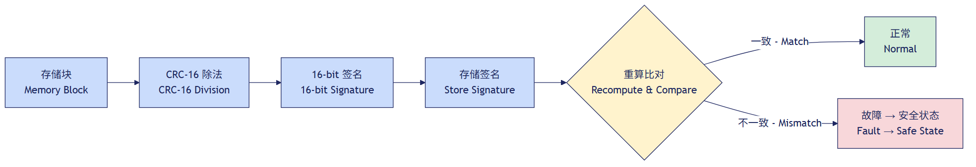
A.4.4 16-bit签名 / Signature of a Double Word (16-bit)
SIL 2: R (推荐) | DC: High (99.998%) | 依据 Table A.5 + IEC 61508-7 §A.4.4
1
与A.4.3相同算法但结果≥2字
2
检出率99.998%(8-bit为99.6%)
3
推荐用于SIL 2程序存储器校验
4
典型实现：上电时CRC-16全量校验Flash
仪器仪表厂家: ✅ 强烈推荐 — 上电CRC-16全量校验Flash程序。
SIS系统集成方: ❌ 不适用
IEC 61508-2 Table A.5 + IEC 61508-7 §A.4.4

Slide 24
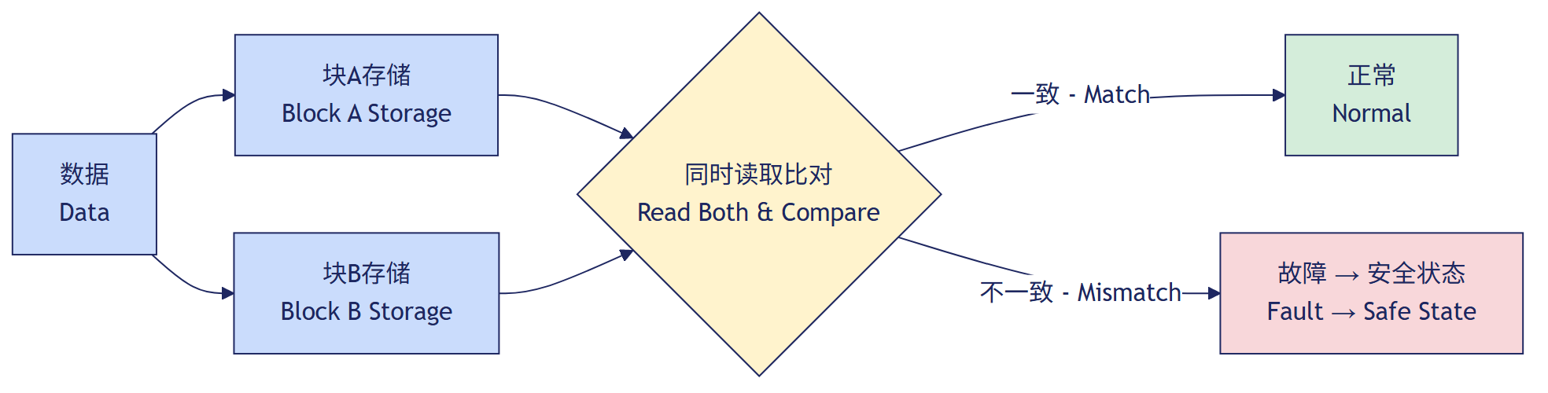
A.4.5 块复制 / Block Replication
SIL 2: R (推荐) | DC: High (99%+) | 依据 Table A.5 + IEC 61508-7 §A.4.5
1
关键数据块双份存储
2
读取时两块同时读出比对
3
不一致 → 判定故障 → 安全状态
4
适用于关键配置参数/校准数据
仪器仪表厂家: ✅ 推荐 — 关键参数双份存储。
SIS系统集成方: ❌ 不适用
IEC 61508-2 Table A.5 + IEC 61508-7 §A.4.5

Slide 25
IEC 61508-2 Annex A | Table A.6 — 可变存储器 / Variable Memory (RAM)
SIL 2: R (推荐) | DC: Low/Medium/High
技术编号+名称 Technical ID & Name | 技术解释 (IEC 61508-7 Annex A) Technical Explanation | 诊断覆盖率 Diagnostic Coverage | SIL 2 推荐 Recommendation
A.5.1 RAM test checkerboard or march RAM测试:棋盘格或march | 棋盘格/行进模式测试 | Low 低 (60%) | R (推荐)
A.5.2 RAM test walk-path RAM测试:走查路径 | 走查路径测试 | Medium 中 (90%) | R (推荐)
A.5.3 RAM test galpat or transparent galpat RAM测试:galpat | galpat或透明galpat测试 | High 高 (99%+) | R (推荐)
A.5.4 RAM test Abraham RAM测试:Abraham | Abraham算法测试 | High 高 (99%+) | R (推荐)
A.5.5 Parity-bit for RAM RAM奇偶校验 | 每字1位奇偶位 | Low 低 (60%) | R (推荐)
A.5.6 RAM monitoring with modified Hamming code or EDC 改进汉明码或纠错码 | 地址纳入汉明码检测多位共因故障 | Medium 中 (90%) | R (推荐)
A.5.7 Double RAM with comparison 双RAM比较 | 双RAM读写测试比对 | High 高 (99%+) | R (推荐)

Slide 26
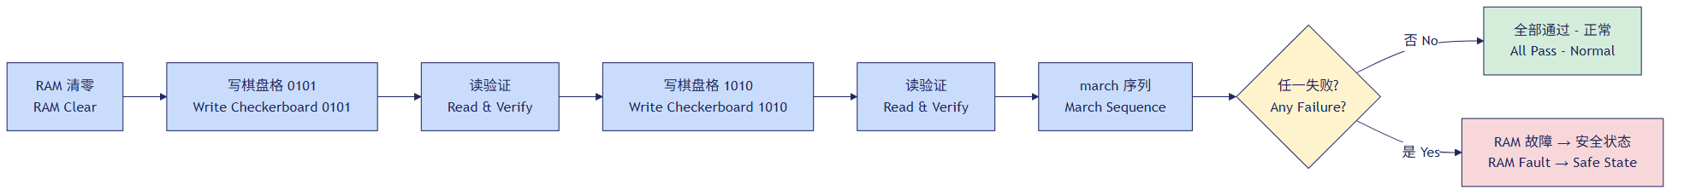
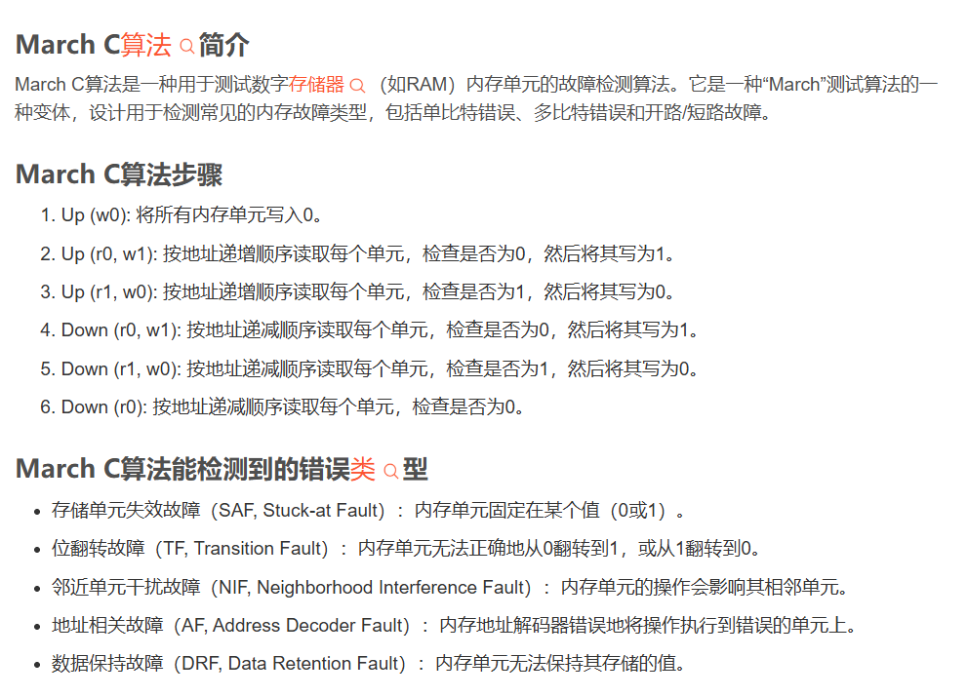
A.5.1 棋盘格/march测试 / RAM Test: Checkerboard or March
SIL 2: R (推荐) | DC: Low (60%) | 依据 Table A.6 + IEC 61508-7 §A.5.1
1
将RAM写满棋盘格模式(0101/1010)
2
读出验证与写入一致
3
再用march模式(顺序+逆序读写)
4
不一致 → RAM故障 → 安全状态
仪器仪表厂家: ✅ 推荐 — 上电RAM测试(棋盘格)。
SIS系统集成方: ❌ 不适用
IEC 61508-2 Table A.6 + IEC 61508-7 §A.5.1

Slide 27
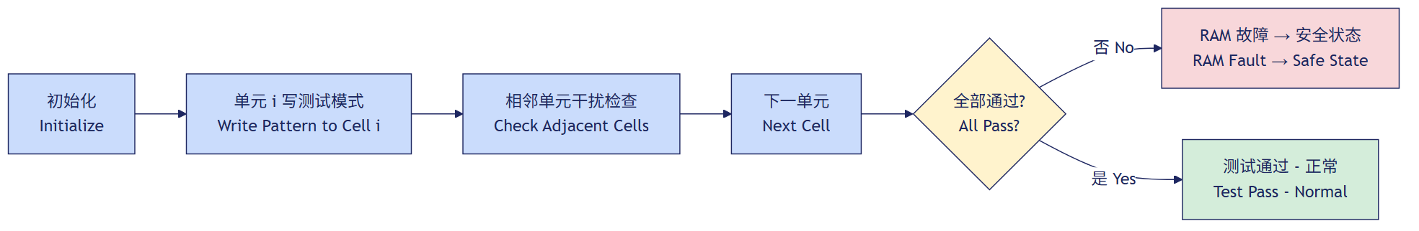

A.5.2 走查路径 / RAM Test: Walk-path
SIL 2: R (推荐) | DC: Medium (90%) | 依据 Table A.6 + IEC 61508-7 §A.5.2
1
对RAM每个单元执行walk-path测试
2
相邻单元间互检(走查路径覆盖)
3
检测单元间耦合故障
4
失败 → RAM故障 → 安全状态
仪器仪表厂家: ⚠️ 可选 — 中小容量RAM。
SIS系统集成方: ❌ 不适用
IEC 61508-2 Table A.6 + IEC 61508-7 §A.5.2

Slide 28
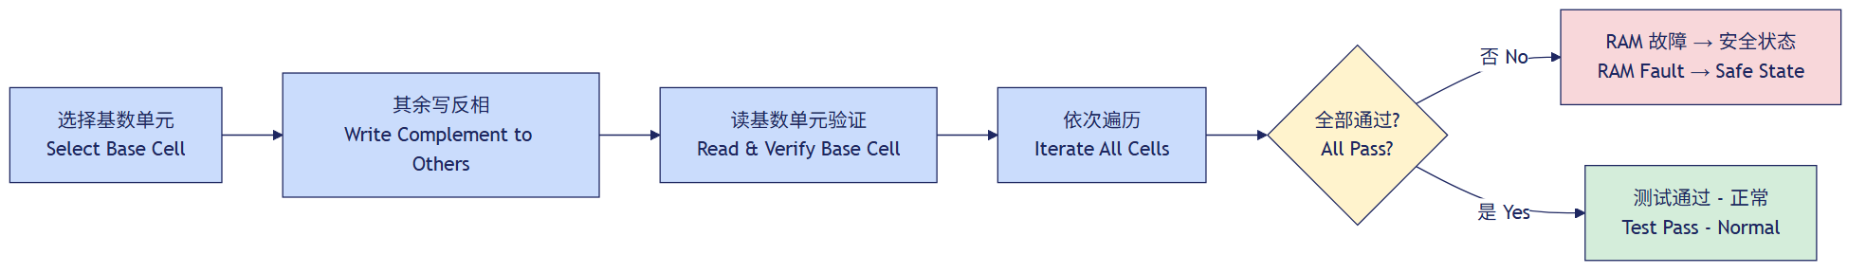
A.5.3 galpat测试 / RAM Test: Galpat or Transparent Galpat
SIL 2: R (推荐) | DC: High (99%+) | 依据 Table A.6 + IEC 61508-7 §A.5.3
1
使用galpat模式(一个基数位+其余相反)
2
透明galpat允许保存原数据
3
检测单元间故障和数据保持故障
GALPAT测试是一种RAM测试方法，先一致初始化存储范围，测试最初单元（bit)，倒置它并检查其余单元，对每个单元重复操作，反向初始化后再运行一次，有差异就产生失效报文，可检测静态位失效和大比例动态耦合 。Galpat：测试会破坏 RAM 原有数据，只适合上电离线 RAM 测试；
Galpat测试重点关注单个存储单元，对其比特位进行操作来检测单元自身及单元间故障；walk - path测试更侧重在对每个单元操作过程中，检查该单元与相邻单元之间是否存在相互干扰等耦合故障 。
4
测试失败 → RAM故障 → 安全状态
仪器仪表厂家: ✅ 推荐 — 高覆盖率RAM测试。
SIS系统集成方: ❌ 不适用
IEC 61508-2 Table A.6 + IEC 61508-7 §A.5.3

Slide 29
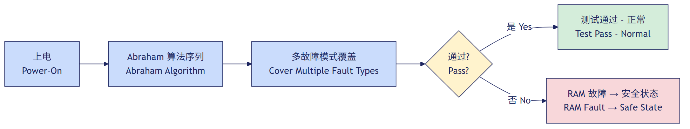
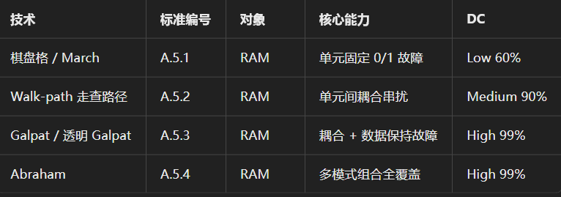
A.5.4 Abraham测试 / RAM Test: Abraham
SIL 2: R (推荐) | DC: High (99%+) | 依据 Table A.6 + IEC 61508-7 §A.5.4
1
使用Abraham算法(多模式组合)
2
覆盖固定故障/转换故障/耦合故障
3
上电时执行完整Abraham测试
4
失败 → RAM故障 → 安全状态
仪器仪表厂家: ⚠️ 较少用 — 算法复杂,测试时间长。
SIS系统集成方: ❌ 不适用
IEC 61508-2 Table A.6 + IEC 61508-7 §A.5.4

Slide 30
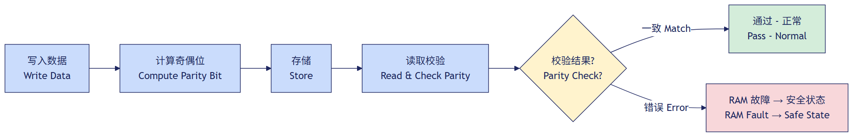
A.5.5 RAM奇偶校验 / Parity-bit for RAM
SIL 2: R (推荐) | DC: Low (60%) | 依据 Table A.6 + IEC 61508-7 §A.5.5
1
每个存储字附加1位奇偶位
2
写入时计算奇偶位
3
读取时重新计算比对
4
只能检测奇数位错误,无法纠错
5
错误 → RAM故障 → 安全状态
仪器仪表厂家: ⚠️ 可选 — 硬件奇偶位需支持。
SIS系统集成方: ❌ 不适用
IEC 61508-2 Table A.6 + IEC 61508-7 §A.5.5

Slide 31
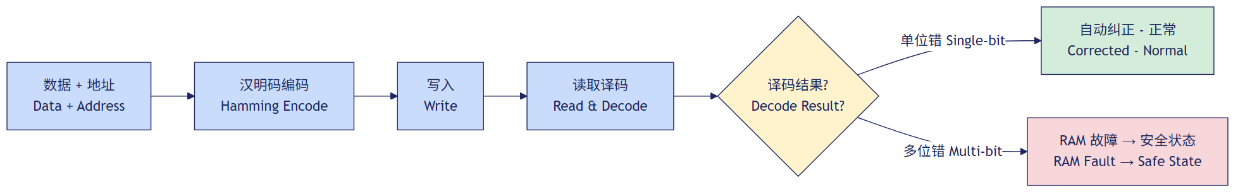

A.5.6 改进汉明码/EDC / Modified Hamming Code or EDC
SIL 2: R (推荐) | DC: Medium (90%) | 依据 Table A.6 + IEC 61508-7 §A.5.6
1
采用改进汉明码(地址纳入编码)
2
检测并纠正单位错误(EDC)
3
检测多位共因故障(多行选通等)
4
不可纠正错误 → RAM故障 → 安全状态
https://blog.csdn.net/a493823882/article/details/109343791
仪器仪表厂家: ⚠️ 可选 — 需ECC内存支持。
SIS系统集成方: ❌ 不适用
IEC 61508-2 Table A.6 + IEC 61508-7 §A.5.6

Slide 32
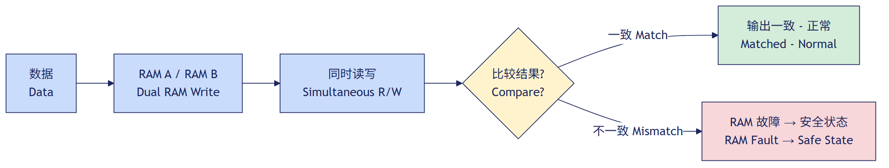
A.5.7 双RAM比较 / Double RAM with Comparison
SIL 2: R (推荐) | DC: High (99%+) | 依据 Table A.6 + IEC 61508-7 §A.5.7
1
两个RAM芯片存储相同数据
2
读写时同时操作两个RAM
3
输出比对,不一致 → RAM故障 → 安全状态
4
成本高,用于高SIL应用
仪器仪表厂家: 🔴 成本高 — 双RAM不适用于流量计。
SIS系统集成方: ✅ 推荐 — 冗余控制器。
IEC 61508-2 Table A.6 + IEC 61508-7 §A.5.7

Slide 33
IEC 61508-2 Annex A | Table A.7 — I/O单元与接口 / I/O Units & Interface（涉及数据传输或控制等功能，且与 IO 单元和接口的功能特性相关，像接口电路、驱动程序等方面的技术）
SIL 2: R (推荐) | DC: 视技术而定
技术编号+名称 Technical ID & Name | 技术解释 (IEC 61508-7 Annex A) Technical Explanation | 诊断覆盖率 Diagnostic Coverage | SIL 2 推荐 Recommendation
A.1.1 Failure detection by on-line monitoring 在线监测 | 利用EUC时序信息检测 | Low/Medium | R (推荐)
A.6.1 Test pattern 测试模式 | 输出端周期性注入测试模式 | High 高 (99%+) | R (推荐)
A.6.2 Code protection 代码保护 | 信息/时间冗余叠加在I/O数据上 | High 高 (99%+) | R (推荐)
A.6.3 Multi-channel parallel output 多通道并行输出 | 多通道并行输出数据流比较 | High 高 (99%+) | R (推荐)
A.6.4 Monitored outputs 受监控输出 | 输出与独立输入比较(时间/值容差) | High 高 (99%+) | R (推荐)
A.6.5 Input comparison/voting (1oo2, 2oo3) 输入比较/表决 | 冗余输入比较表决 | High 高 (99%+) | R (推荐)
A.11.4 Antivalent signal transmission 反相信号传输 | 重复信息以反相传输(逻辑1/0) | High 高 (99%+) | R (推荐)

Slide 34
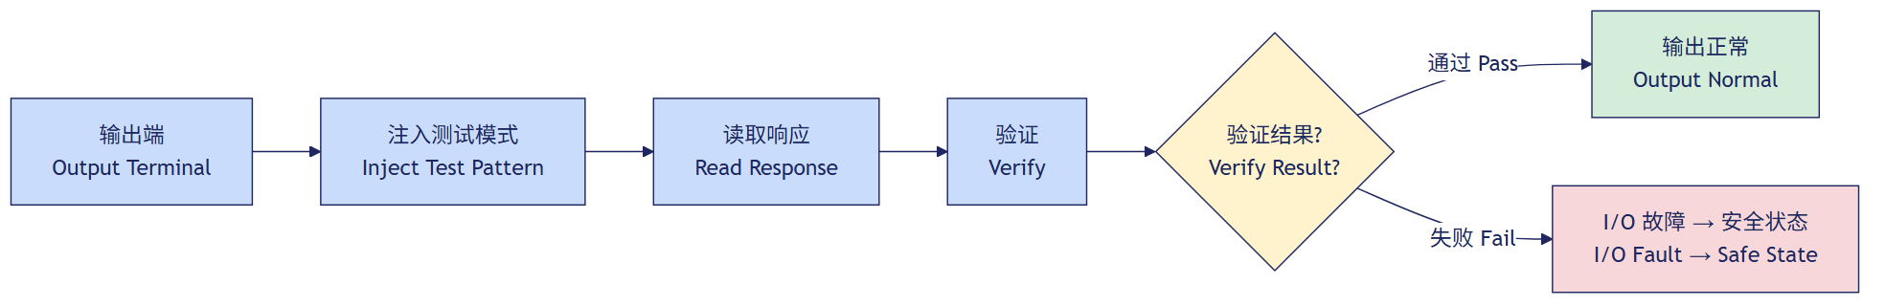
A.6.1 测试模式 / Test Pattern
SIL 2: R (推荐) | DC: High (99%+) | 依据 Table A.7 + IEC 61508-7 §A.6.1
1
在I/O输出端周期性注入已知测试模式
2
读取响应并验证
3
验证失败 → I/O故障 → 安全状态
4
注意测试期间输出需保持安全状态
仪器仪表厂家: ✅ 推荐 — DAC输出测试模式注入。
SIS系统集成方: ✅ 建议 — 校验设备输出响应。
IEC 61508-2 Table A.7 + IEC 61508-7 §A.6.1

Slide 35
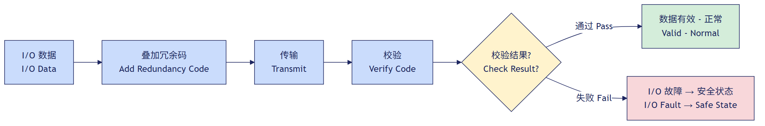
A.6.2 代码保护 / Code Protection
SIL 2: R (推荐) | DC: High (99%+) | 依据 Table A.7 + IEC 61508-7 §A.6.2
1
在输入/输出数据上叠加冗余信息
（冗余信息是指在传输的数据中额外添加的部分）
2
基于信息冗余+时间冗余检测
3
数据流依赖的失效检测
4
校验失败 → I/O电路故障 → 安全状态
仪器仪表厂家: ✅ 强烈推荐 — SPI/DAC通信CRC保护。
SIS系统集成方: ✅ 推荐 — 安全通信协议。
IEC 61508-2 Table A.7 + IEC 61508-7 §A.6.2

Slide 36
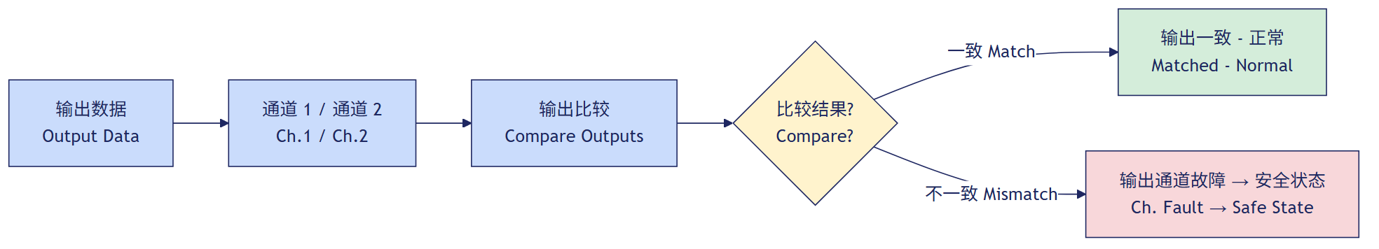
A.6.3 多通道并行输出 / Multi-channel Parallel Output
SIL 2: R (推荐) | DC: High (99%+) | 依据 Table A.7 + IEC 61508-7 §A.6.3
1
同一输出信号通过多个并行通道
2
各通道输出实时比较
3
不一致 → 输出通道故障 → 安全状态
4
仅当数据流在诊断间隔内变化时有效
仪器仪表厂家: ⚠️ 成本高 — 多通道输出。
SIS系统集成方: ✅ 推荐 — 冗余输出模块。
IEC 61508-2 Table A.7 + IEC 61508-7 §A.6.3

Slide 37
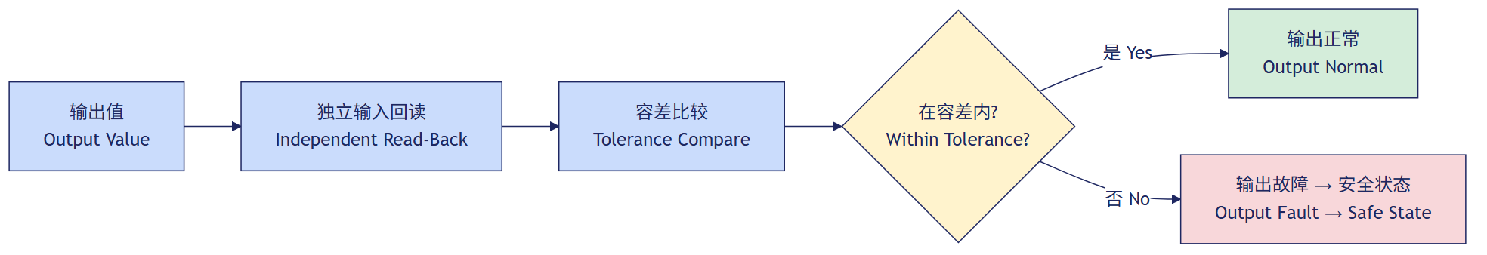
A.6.4 受监控输出 / Monitored Outputs
SIL 2: R (推荐) | DC: High (99%+) | 依据 Table A.7 + IEC 61508-7 §A.6.4
1
输出信号与独立输入信号比较
2
时间容差+数值容差双重判定
3
超容差 → 输出故障 → 安全状态
4
无法精确定位故障输出
仪器仪表厂家: ✅ 推荐 — DAC输出回读比较。
SIS系统集成方: ✅ 推荐 — 最终元件状态反馈。
IEC 61508-2 Table A.7 + IEC 61508-7 §A.6.4

Slide 38
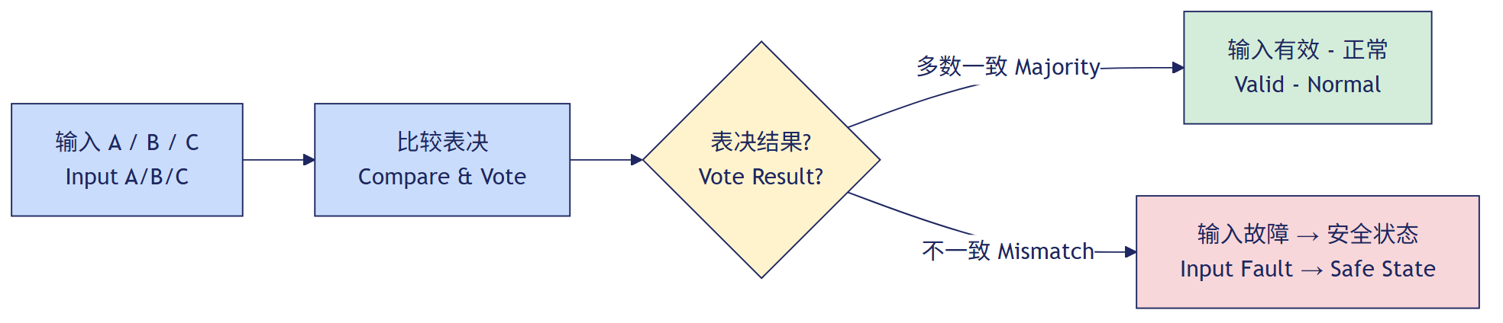
A.6.5 输入比较/表决 / Input Comparison/Voting (1oo2, 2oo3)
SIL 2: R (推荐) | DC: High (99%+) | 依据 Table A.7 + IEC 61508-7 §A.6.5
1
至少1oo2或2oo3冗余输入
2
各输入信号比较
3
不一致 → 输入故障 → 安全状态
4
与A.1.4表决器类似但用于输入
仪器仪表厂家: ⚠️ 需冗余输入 — 双传感器。
SIS系统集成方: ✅ 强烈推荐 — 冗余传感器输入。
IEC 61508-2 Table A.7 + IEC 61508-7 §A.6.5

Slide 39
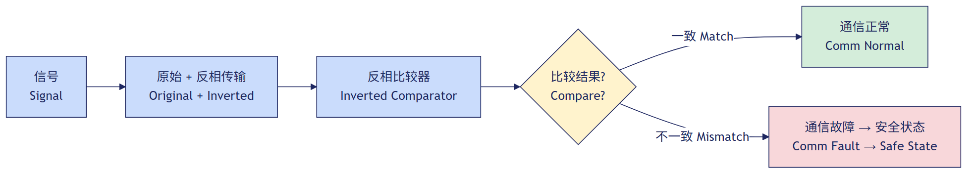
A.11.4 反相信号传输 / Antivalent Signal Transmission
SIL 2: R (推荐) | DC: High (99%+) | 依据 Table A.7 + IEC 61508-7 §A.11.4
1
重复信息以反相传输(原始+反相)
2
接收端反相比较器比对
3
检测共因故障(如EMI干扰)
4
不一致 → 通信故障 → 安全状态
反向输出通常指将数据按位取反或位顺序逆序，如原数据为 1010，按位取反后是 0101，位顺序逆序也可能是 0101，常用于数据校验、信号处理等场景 。
仪器仪表厂家: ⚠️ 较少用 — 反相传输带宽翻倍。
SIS系统集成方: ✅ 推荐 — 安全通信链路。
IEC 61508-2 Table A.7 + IEC 61508-7 §A.11.4

Slide 40
IEC 61508-2 Annex A | Table A.8 — 数据通路 / Data Paths (Internal)
SIL 2: R (推荐) | DC: Low/Medium/High
技术编号+名称 Technical ID & Name | 技术解释 (IEC 61508-7 Annex A) Technical Explanation | 诊断覆盖率 Diagnostic Coverage | SIL 2 推荐 Recommendation
A.7.1 One-bit hardware redundancy 单比特硬件冗余 | 数据线1位冗余(如奇偶线) | Low 低 (60%) | R (推荐)
A.7.2 Multi-bit hardware redundancy 多比特硬件冗余 | 多位冗余(如汉明码硬件) | Medium 中 (90%) | R (推荐)
A.7.3 Complete hardware redundancy 完全硬件冗余 | 总线完全双份 | High 高 (99%+) | R (推荐)
A.7.4 Inspection using test patterns 测试模式检测 | 周期性注入测试模式检查总线 | High 高 (99%+) | R (推荐)
A.7.5 Transmission redundancy 传输冗余 | 每条消息至少发送2次,接收端比对 | High 高 (99%+)(仅瞬态故障) | R (推荐)
A.7.6 Information redundancy 信息冗余 | 数据块附校验和,接收端重算比对 | High 高 (99%+) | R (推荐)

Slide 41
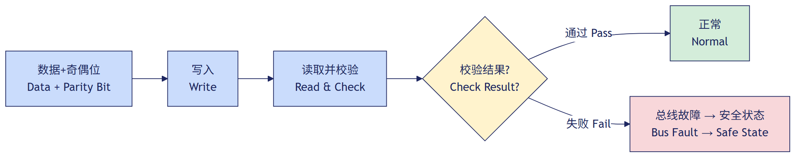
A.7.1 单比特硬件冗余 / One-bit Hardware Redundancy
SIL 2: R (推荐) | DC: Low (60%) | 依据 Table A.8 + IEC 61508-7 §A.7.1
1
数据总线附加1位冗余位(如奇偶位)
2
写入时计算,读取时校验
3
检测单比特错误
4
错误 → 总线故障 → 安全状态
仪器仪表厂家: ⚠️ 较少用 — 现代MCU内部总线已有ECC。
SIS系统集成方: 不适用。
IEC 61508-2 Table A.8 + IEC 61508-7 §A.7.1

Slide 42
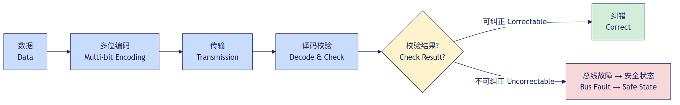
A.7.2 多比特硬件冗余 / Multi-bit Hardware Redundancy
SIL 2: R (推荐) | DC: Medium (90%) | 依据 Table A.8 + IEC 61508-7 §A.7.2
1
多位冗余编码(如汉明码硬件实现)
2
可检测并纠正部分错误
3
地址和控制线也需覆盖
4
不可纠正 → 总线故障 → 安全状态
仪器仪表厂家: ⚠️ 可选 — 需硬件支持。
SIS系统集成方: 不适用。
IEC 61508-2 Table A.8 + IEC 61508-7 §A.7.2

Slide 43
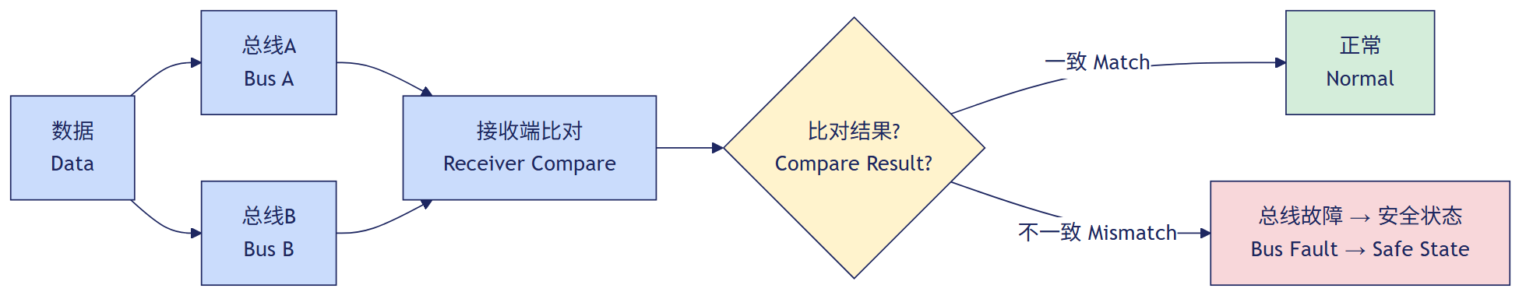
A.7.3 完全硬件冗余 / Complete Hardware Redundancy
SIL 2: R (推荐) | DC: High (99%+) | 依据 Table A.8 + IEC 61508-7 §A.7.3
1
总线物理双份(独立线路)
2
两路并行传输相同数据
3
接收端比对,不一致 → 故障 → 安全状态
4
成本最高,覆盖最全
仪器仪表厂家: 🔴 成本高 — 双总线不适用于流量计。
SIS系统集成方: ✅ 推荐 — 冗余背板总线。
IEC 61508-2 Table A.8 + IEC 61508-7 §A.7.3

Slide 44
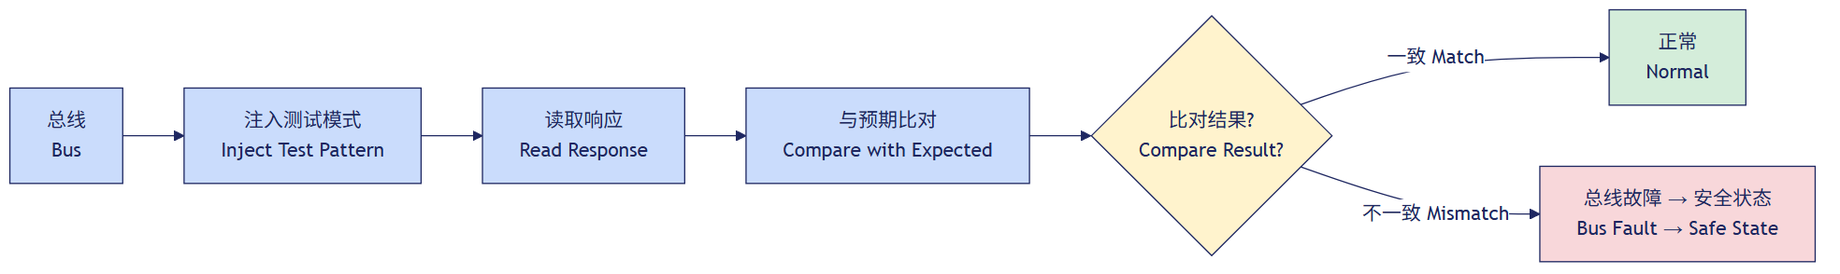
A.7.4 测试模式检测 / Inspection Using Test Patterns
SIL 2: R (推荐) | DC: High (99%+) | 依据 Table A.8 + IEC 61508-7 §A.7.4
1
周期性向总线注入已知测试模式
2
读取响应与预期比对
3
检测地址线/数据线故障
4
不一致 → 总线故障 → 安全状态
仪器仪表厂家: ⚠️ 可选 — 测试模式注入。
SIS系统集成方: ✅ 建议 — 总线完整性测试。
IEC 61508-2 Table A.8 + IEC 61508-7 §A.7.4

Slide 45
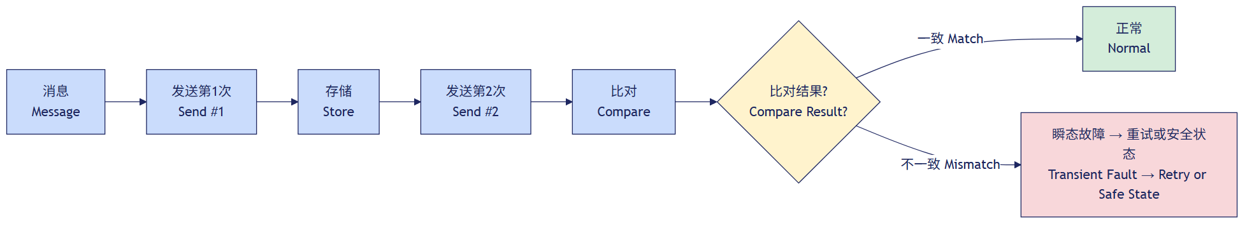
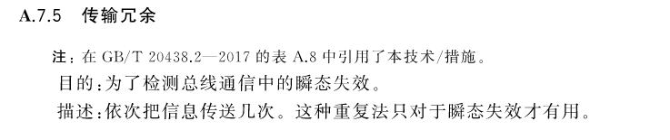
A.7.5 传输冗余 / Transmission Redundancy
SIL 2: R (推荐) | DC: High (99%+)(仅瞬态故障) | 依据 Table A.8 + IEC 61508-7 §A.7.5
1
每条消息至少发送两次
2
接收端存储第一条,与第二条比对
3
仅对瞬态故障有效(EMI等)
4
永久性故障无法靠重复检测 → 配合其他手段
仪器仪表厂家: ✅ 推荐 — 关键SPI消息重发比对。
SIS系统集成方: ✅ 推荐 — 安全通信协议重发机制。
IEC 61508-2 Table A.8 + IEC 61508-7 §A.7.5

Slide 46
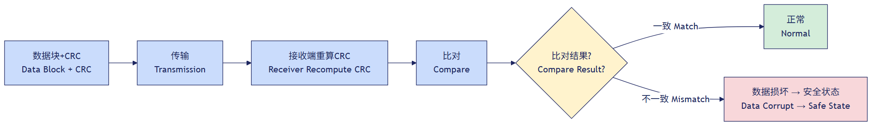

A.7.6 信息冗余 / Information Redundancy
SIL 2: R (推荐) | DC: High (99%+) | 依据 Table A.8 + IEC 61508-7 §A.7.6
1
数据以块形式传输
2
每块附CRC校验和
3
接收端重算比对
4
不一致 → 数据损坏 → 安全状态
仪器仪表厂家: ✅ 强烈推荐 — SPI/内部通信CRC-16。
SIS系统集成方: ✅ 强烈推荐 — 安全通信CRC。
IEC 61508-2 Table A.8 + IEC 61508-7 §A.7.6

Slide 47
IEC 61508-2 Annex A | Table A.9 — 电源 / Power Supply
SIL 2: M (强制) | DC: 视技术而定
技术编号+名称 Technical ID & Name | 技术解释 (IEC 61508-7 Annex A) Technical Explanation | 诊断覆盖率 Diagnostic Coverage | SIL 2 要求 Requirement
A.8.1 Overvoltage protection + safety shut-off 过压保护+安全关断 | 过压检测后关断输出或切换第二电源 | Low 低 (60%) | M (强制)
A.8.2 Voltage control (secondary) + safety shut-off 二次电压控制 | 监控二次电压,超出范围启动掉电 | High 高 (99%+) | M (强制)
A.8.3 Power-down + safety shut-off 掉电+安全关断 | 过/欠压检测→保存状态→关断输出 | High 高 (99%+) | M (强制)

Slide 48
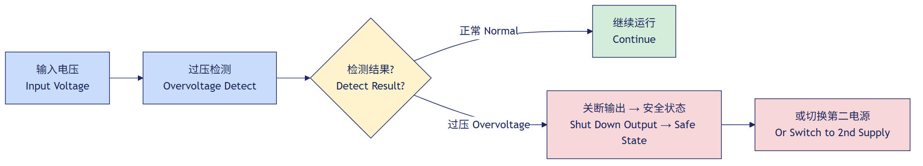
A.8.1 过压保护+安全关断 / Overvoltage Protection + Safety Shut-off
SIL 2: M (强制) | DC: Low (60%) | 依据 Table A.9 + IEC 61508-7 §A.8.1
1
检测输入电压是否超过上限
2
足够早检测 → 所有输出切换至安全状态
3
或切换至第二电源单元
4
流量计: 前端TVS+过压比较器
仪器仪表厂家: ✅ 必须 — 环路供电前端过压保护。
SIS系统集成方: ✅ 必须 — 电源系统设计。
IEC 61508-2 Table A.9 + IEC 61508-7 §A.8.1

Slide 49
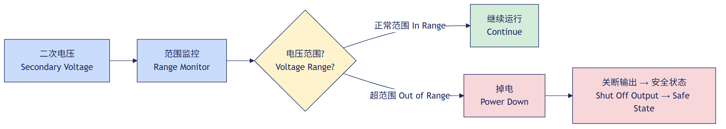
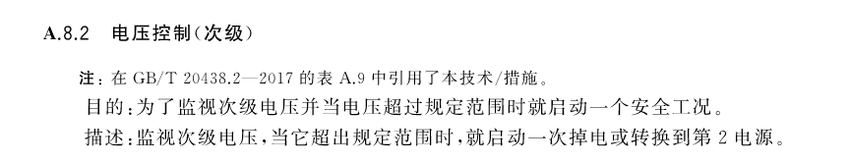
A.8.2 二次电压控制+安全关断 / Voltage Control (Secondary) + Safety Shut-off
SIL 2: M (强制) | DC: High (99%+) | 依据 Table A.9 + IEC 61508-7 §A.8.2
1
监控二次电压(转换为芯片使用的电压）（稳压后)
2
不在规定范围 → 启动掉电
3
或切换至第二电源
4
流量计: 复位IC(如MAX809)监控VDD
仪器仪表厂家: ✅ 必须 — 复位IC电压监控。
SIS系统集成方: ✅ 必须 — 电源监控模块。
IEC 61508-2 Table A.9 + IEC 61508-7 §A.8.2

Slide 50
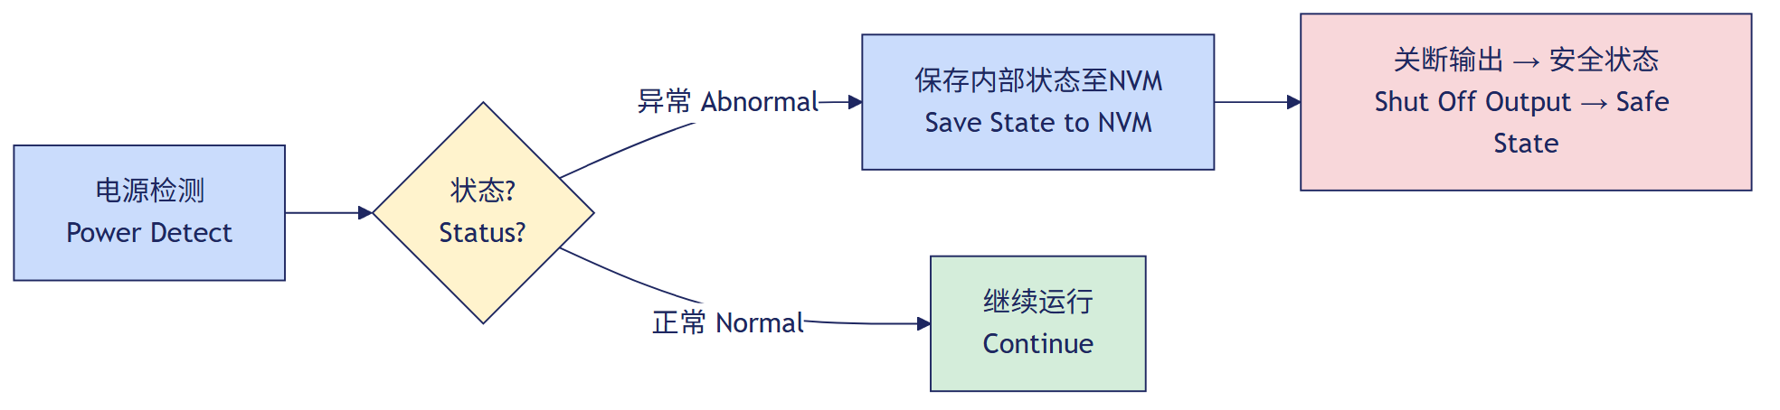
A.8.3 掉电+安全关断 / Power-down + Safety Shut-off
SIL 2: M (强制) | DC: High (99%+) | 依据 Table A.9 + IEC 61508-7 §A.8.3
1
检测过压或欠压
2
足够早 → 保存内部状态至NVM
（非易失性存储器（Non - Volatile Memory））
3
所有输出设置安全状态
4
流量计: 掉电检测→保存FRAM→DAC断电→0mA
仪器仪表厂家: ✅ 必须 — 掉电保存+被动安全。
SIS系统集成方: ✅ 必须 — 冗余电源切换。
IEC 61508-2 Table A.9 + IEC 61508-7 §A.8.3

Slide 51
IEC 61508-2 Annex A | Table A.10+A.11 — 看门狗与时钟 / Watchdog & Clock
SIL 2: HR (强烈推荐) | DC: Low/Medium/High
技术编号+名称 Technical ID & Name | 技术解释 (IEC 61508-7 Annex A) Technical Explanation | 诊断覆盖率 Diagnostic Coverage | SIL 2 推荐 Recommendation
A.9.1 Watch-dog, separate time base, no time-window 独立时基无窗口WDT | 周期喂狗,最大间隔限定 | Low 低 (60%) | HR (强烈推荐)
A.9.2 Watch-dog, separate time base + time-window 独立时基+时间窗口WDT | 上下限窗口,过慢过快均触发 | Medium 中 (90%) | HR (强烈推荐)
A.9.3 Logical monitoring of program sequence 程序序列逻辑监控 | 逻辑顺序监控(仅当时序事件影响逻辑流) | Medium 中 (90%) | HR (强烈推荐)
A.9.4 Temporal + logical monitoring 时序+逻辑联合监控 | 仅当程序序列正确时才重新触发WDT | High 高 (99%+) | HR (强烈推荐)
A.9.5 Temporal monitoring with on-line check 在线检查时序监控 | 启动时验证时序监控功能正常 | Medium 中 (90%) | HR (强烈推荐)

Slide 52
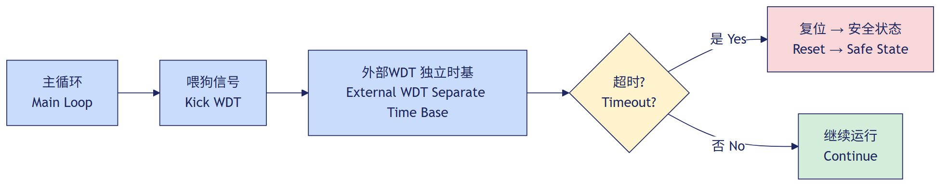
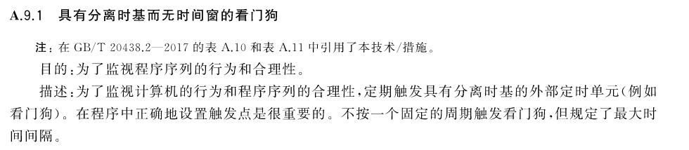
A.9.1 独立时基无窗口WDT / Watch-dog (Separate Time Base, No Time-window)
SIL 2: HR (强烈推荐) | DC: Low (60%) | 依据 Table A.10 + IEC 61508-7 §A.9.1
1
外部定时元件独立时基
2
周期触发喂狗,只设最大间隔
3
超时未喂 → 复位
4
缺点: 喂狗过快无法检测
仪器仪表厂家: ⚠️ 基本型 — 建议用A.9.2/A.9.4。
SIS系统集成方: 不适用。
IEC 61508-2 Table A.10/A.11 + IEC 61508-7 §A.9.1

Slide 53
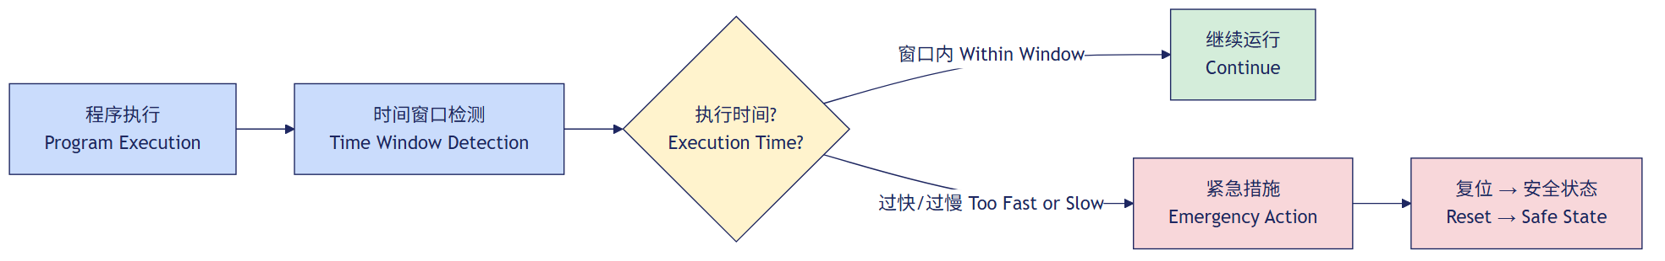
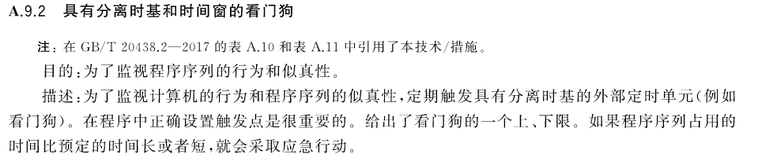
A.9.2 独立时基+时间窗口WDT / Watch-dog (Separate Time Base + Time-window)
SIL 2: HR (强烈推荐) | DC: Medium (90%) | 依据 Table A.10 + IEC 61508-7 §A.9.2
1
独立时基+上下限窗口
2
执行时间比预期长或短 → 紧急措施
3
太快=跳步,太慢=卡死,均触发
4
流量计: TPS3850 100ms窗口
仪器仪表厂家: ✅ 强烈推荐 — TPS3850窗口WDT。
SIS系统集成方: ✅ 建议 — 控制器看门狗。
IEC 61508-2 Table A.10/A.11 + IEC 61508-7 §A.9.2

Slide 54


A.9.3 程序序列逻辑监控 / Logical Monitoring of Program Sequence
SIL 2: HR (强烈推荐) | DC: Medium (90%) | 依据 Table A.10 + IEC 61508-7 §A.9.3
1
监控程序段的执行顺序
2
顺序错误 → 判定程序跑飞
3
仅当时序事件影响逻辑流时对时钟故障有效
4
配合时序监控使用效果更好
仪器仪表厂家: ✅ 推荐 — 程序顺序监控。
SIS系统集成方: 不适用。
IEC 61508-2 Table A.10/A.11 + IEC 61508-7 §A.9.3

Slide 55


A.9.4 时序+逻辑联合监控 / Temporal + Logical Monitoring
SIL 2: HR (强烈推荐) | DC: High (99%+) | 依据 Table A.10 + IEC 61508-7 §A.9.4
1
时序监控+逻辑监控组合
2
只有程序序列正确执行时才允许重新触发WDT
3
最大DC = High (99%+)
4
流量计: 主循环按ADC→CRC→DAC顺序喂狗
仪器仪表厂家: ✅ 最推荐 — 时序+逻辑联合喂狗。
SIS系统集成方: ✅ 推荐 — 冗余监测。
IEC 61508-2 Table A.10/A.11 + IEC 61508-7 §A.9.4

Slide 56


A.9.5 在线检查时序监控 / Temporal Monitoring with On-line Check
SIL 2: HR (强烈推荐) | DC: Medium (90%) | 依据 Table A.10 + IEC 61508-7 §A.9.5
1
启动时检查时序监控功能
（在启动前检查各模块按规定顺序正常上电、初始化
和运行，检验通过才正式启动程序，确保系统启动时
的时序逻辑正确，避免因顺序错乱等问题导致启动故障。）
2
只有时序监控工作正常才允许启动
3
检测WDT自身失效
4
运行中周期性自检WDT
仪器仪表厂家: ✅ 推荐 — 上电WDT自检。
SIS系统集成方: 不适用。
IEC 61508-2 Table A.10/A.11 + IEC 61508-7 §A.9.5

Slide 57
IEC 61508-2 Annex A | Table A.12 — 通信与海量存储 / Communication & Mass-Storage
SIL 2: R (推荐) | 引用 Table A.7 / A.8
通信路径(中英) Communication Path | 技术解释(中英) Technical Explanation | 引用表 Reference Table | SIL 2
E/E/PE系统与过程间信息交换 (传感器/执行器通信) Info exchange: system ↔ process | 引用 Table A.7 I/O单元与接口技术 Refers to Table A.7 I/O interface techniques | Table A.7 | R (推荐)
E/E/PE安全相关系统之间信息交换 (系统间通信/总线) Info exchange: system ↔ system | 引用 Table A.8 数据通路技术 Refers to Table A.8 data path techniques | Table A.8 | R (推荐)

Slide 58

系统↔过程通信 / System ↔ Process Communication
SIL 2: R (推荐) | 引用 Table A.7 (I/O接口)
1
系统与传感器/执行器通信 (如 4-20mA / RS485)
2
采用 Table A.7 技术: 测试模式 / 代码保护 / 反相传输
3
通信错误检测 (CRC / 超时)
4
错误 → 拒绝数据 → 安全状态
仪器仪表厂家: ✅ 强烈推荐 — 4-20mA输出 + RS485通信保护。
SIS系统集成方: ✅ 推荐 — 传感器输入卡。
IEC 61508-2 Table A.12 (引用 Table A.7) + IEC 61508-7 §A.7

Slide 59

系统↔系统通信 / System ↔ System Communication
SIL 2: R (推荐) | 引用 Table A.8 (数据通路)
1
安全相关系统间通信 (如 SIS 逻辑控制器之间)
2
采用 Table A.8 技术: 信息冗余 / 传输冗余
3
消息序号 + 时间戳 防重放 / 乱序
4
故障 → 安全状态
仪器仪表厂家: ⚠️ 相关 — 若支持 HART 等总线。
SIS系统集成方: ✅ 强烈推荐 — 安全PLC间通信。
IEC 61508-2 Table A.12 (引用 Table A.8) + IEC 61508-7 §A.8

Slide 60

海量存储介质 / Mass-Storage Media (Flash/SD)
SIL 2: R (推荐) | 参考 Table A.5/A.6 (存储校验)
1
Flash / SD 存储参数数据
2
每块数据附 CRC
3
双份存储 (主份 + 备份)
4
读取校验, 不一致 → 使用备份 → 告警
仪器仪表厂家: ✅ 推荐 — 参数存储 CRC + 双份。
SIS系统集成方: 不适用。
IEC 61508-2 Table A.12 (参考 A.5/A.6) + IEC 61508-7 §A.5/A.6

Slide 61
IEC 61508-2 Annex A | Table A.13 — 传感器 / Sensors
SIL 2: R (推荐) | DC: 视技术而定
技术+名称(中英) Technical ID & Name | 技术解释(中英) Technical Explanation | 诊断覆盖率 Diagnostic Coverage | SIL 2 推荐 Recommendation
A.1.1 Failure detection by on-line monitoring 在线监测 | 利用过程时序信息检测传感器失效 Process timing info detects sensor failure | Low/Medium 低/中 | R (推荐)
A.2.7 Analogue signal monitoring 模拟信号监控 | 4-20mA 容差窗口监控 4-20mA tolerance window monitoring | Low 低 (60%) | R (推荐)
A.6.1 Test pattern 测试模式 | 传感器测试模式注入 Sensor test pattern injection | High 高 (99%+) | R (推荐)
A.6.5 Input comparison/voting (1oo2, 2oo3) 输入比较/表决 | 冗余传感器输入比较 Redundant sensor input comparison | High 高 (99%+) | R (推荐)
A.12.1 Reference sensor 参考传感器 | 独立参考传感器定时校验过程传感器 Reference sensor periodically checks process sensor | High 高 (99%+) | R (推荐)
A.12.2 Positive-activated switch 正动作开关 | 正动作为安全状态 (常闭/断线检测) Positive action = safe state (NC/wire-break) | High 高 (99%+) | R (推荐)

Slide 62

A.12.1 参考传感器 / Reference Sensor
SIL 2: R (推荐) | DC: High (99%+) | 依据 Table A.13 + IEC 61508-7 §A.12.1
1
安装独立参考传感器 (不同原理更佳)
2
按合适时间间隔用参考传感器校验过程传感器
3
差值超限 → 过程传感器故障 → 安全状态
4
流量计: 可与压差/超声波交叉校验
仪器仪表厂家: ⚠️ 需外部参考 — 单台流量计无内部参考传感器。
SIS系统集成方: ✅ 强烈推荐 — 冗余传感器交叉校验。
IEC 61508-2 Table A.13 + IEC 61508-7 §A.12.1

Slide 63

A.12.2 正动作开关 / Positive-Activated Switch
SIL 2: R (推荐) | DC: High (99%+) | 依据 Table A.13 + IEC 61508-7 §A.12.2
1
安全状态对应正动作 (如常闭触点)
2
断线/失电 → 输出安全状态 (不能维持)
3
失效倾向安全方向
4
检测任何不能维持安全状态的失效
正动作开关特征：正常状态下保持通路（常闭触点闭合），确保系统能正常启动运行；当出现影响启动可靠性的异常情况，如超温、时序错乱等，开关动作（常闭触点断开），阻止系统错误启动，保障启动过程安全可靠，可通过硬件（如超温熔断触点）或软件逻辑来实现控制
仪器仪表厂家: ⚠️ 适用于开关型 — 流量计为模拟输出。
SIS系统集成方: ✅ 强烈推荐 — 限位开关/安全阀位置开关。
IEC 61508-2 Table A.13 + IEC 61508-7 §A.12.2

Slide 64
IEC 61508-2 Annex A | Table A.14 — 最终元件 / Final Elements (Actuators)
SIL 2: R (推荐) | DC: 视技术而定
技术+名称(中英) Technical ID & Name | 技术解释(中英) Technical Explanation | 诊断覆盖率 Diagnostic Coverage | SIL 2 推荐 Recommendation
A.1.1 Failure detection by on-line monitoring 在线监测 | 执行器时序行为监测 Actuator timing behavior monitoring | Low/Medium 低/中 | R (推荐)
A.1.2 Monitoring of relay contacts 继电器触点监控 | 触点状态互斥比较 Contact state mutual-exclusion comparison | High 高 (99%+) | R (推荐)
A.6.1 Test pattern 测试模式 | 执行器测试模式 Actuator test pattern | High 高 (99%+) | R (推荐)
A.13.1 Monitoring 监控 | 执行器状态监控 (位置/电流反馈) Actuator status monitoring (position/current) | High 高 (99%+) | R (推荐)
A.13.2 Cross-monitoring of multiple actuators 多执行器交叉监控 | 多执行器输出相互监控 Multiple actuators monitor each other | High 高 (99%+) | R (推荐)

Slide 65

A.13.1 监控 / Monitoring
SIL 2: R (推荐) | DC: High (99%+) | 依据 Table A.14 + IEC 61508-7 §A.13.1
1
监控执行器状态 (阀门位置反馈/电机电流)
2
与指令信号比较
3
偏差超限 → 执行器故障 → 安全状态
4
流量计所在 SIS 回路: 监控关断阀位置
仪器仪表厂家: ⚠️ 间接相关 — 流量计为传感器, 不直接监控执行器。
SIS系统集成方: ✅ 强烈推荐 — 关断阀位置反馈监控。
IEC 61508-2 Table A.14 + IEC 61508-7 §A.13.1

Slide 66

A.13.2 多执行器交叉监控 / Cross-Monitoring of Multiple Actuators
SIL 2: R (推荐) | DC: High (99%+) | 依据 Table A.14 + IEC 61508-7 §A.13.2
1
多个执行器输出相互监控
2
某一执行器输出异常 → 交叉检测
3
通常用于冗余执行器组
4
不一致 → 故障 → 安全状态
仪器仪表厂家: 🔴 不适用 — 无执行器。
SIS系统集成方: ✅ 推荐 — 冗余执行器配置。
IEC 61508-2 Table A.14 + IEC 61508-7 §A.13.2

